Slide 1
المرحلة 1
6
2
3
مراجعة
الدرس 8
الدرس 7
الدرس 6
الدرس 5

Slide 2





أيقونات توجيهية
الإسناد في الممارسة الموجهة
توجيهات الأستاذ
تعيين تلميذ للإجابة
أمر للشريحة الموالية بعد عرض الفيديو
عمل ثنائي
عرض فيديو

Slide 3

برمجة الأسبوع الثالث
(ة)خاص بالأستاذ
الدرس 10
الدرس 10
الدرس 9
قسمة الأعداد العشرية(2)
قسمة الأعداد العشرية (1)
قسمة الأعداد العشرية (2)
الدرس 12
الدرس 11
حل المسائل : وضعيات القسمة (1)
قسمة الأعداد العشرية (3)
مراجعة
مراجعة وتثبيت دروس الأسبوع

Slide 4
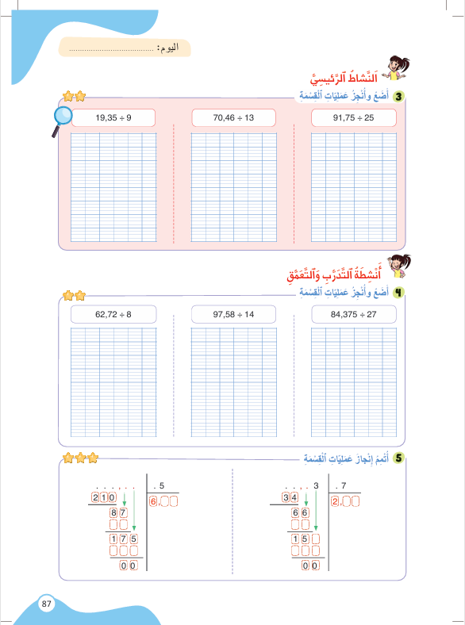
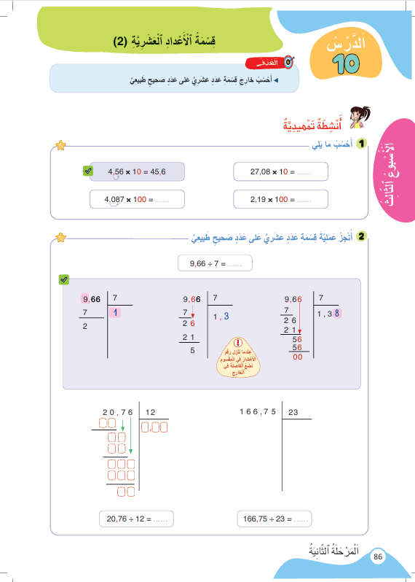
درس اليوم
(ة)خاص بالأستاذ
قسمة الأعداد العشرية (2)

Slide 5
(ة)خاص بالأستاذ
مراحل الدرس
1
افتتاح الدرس
1
10
1
2
نمذجة
05
1
ممارسة موجهة
3
20
1
ممارسة مستقلة
4
15
1
اختتام الدرس
5
05

Slide 6
(ة)خاص بالأستاذ
عند نهاية الدرس
على الأقل 80% من المتعلمين سيكونون قادرين على:
حساب خارج قسمة عدد عشري على عدد صحيح

Slide 7



مرحباً سنتابع درسا جديدا مع مجد وندى

Slide 8

(ة)خاص بالأستاذ
افتتاح الدرس
1
تصحيح الواجب المنزلي
أحسب ذهنيا

Slide 9
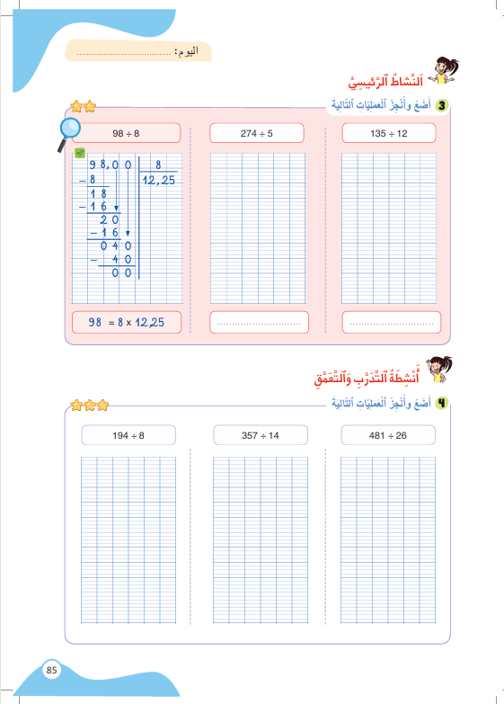
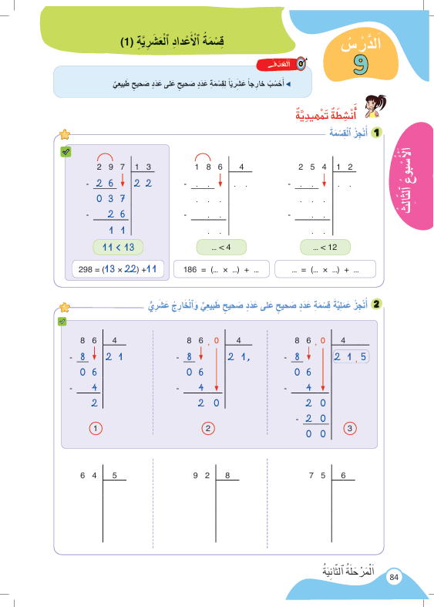
خذوا الكراسة، ص 84 ، سنصحح تمارين الواجب المنزلي.

Slide 10
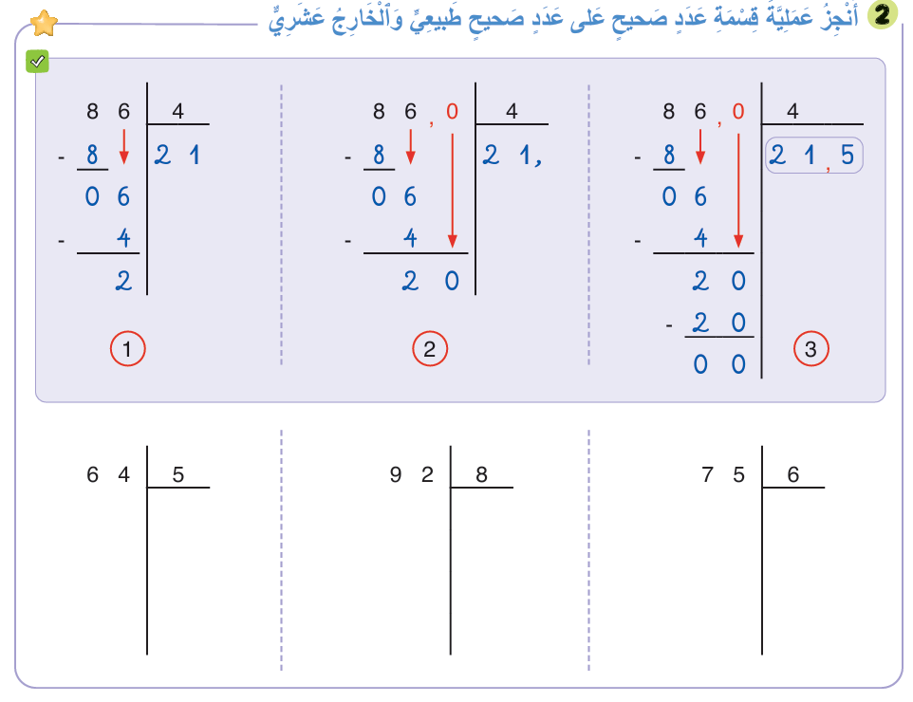
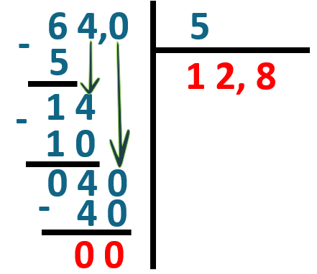
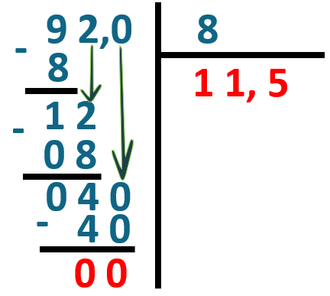
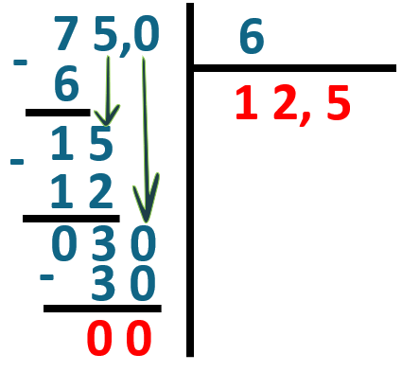
صححوا
1

Slide 11
(ة)خاص بالأستاذ
افتتاح الدرس
1
تصحيح الواجب المنزلي
أحسب ذهنيا

Slide 12


سنبدأ الحساب الذهني. خذوا كراسات الحساب الذهني؛

Slide 13
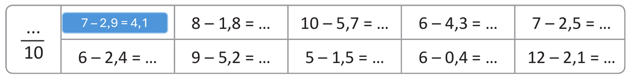
لديكم دقيقة واحدة لحساب هذه العمليات. دوّنوا النتيجة فقط في دفاتركم كما في المثال.

Slide 14
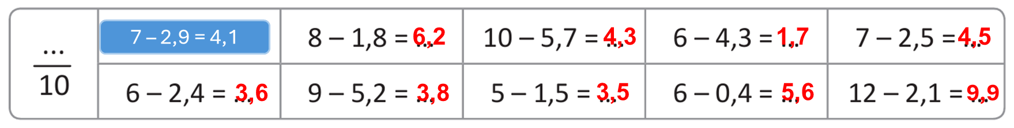
صححوا، لديكم دقيقة واحدة

Slide 15
(ة)خاص بالأستاذ
النمذجة
2
2
حساب الخارج العشري لقسمة عدد صحيح على عدد صحيح.

Slide 16

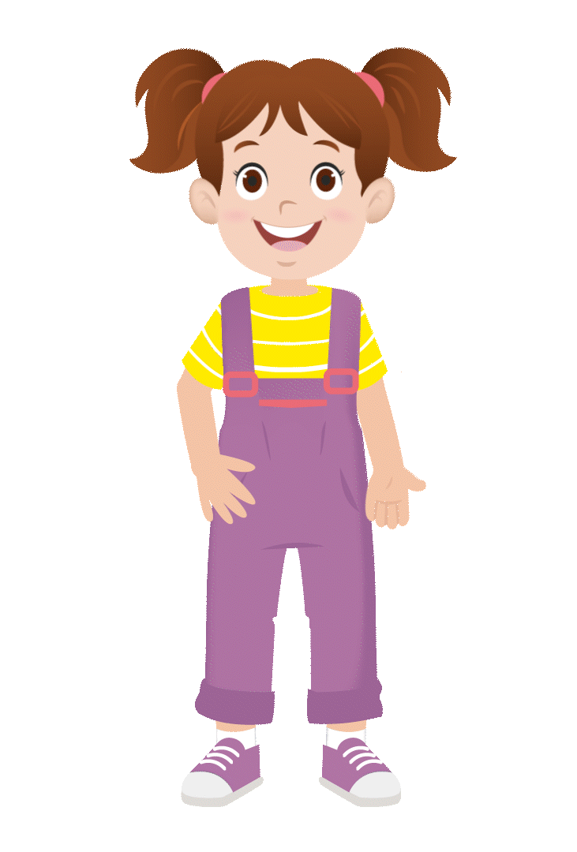
الآن سنتعلم كيف نحسب الخارج العشري لقسمة عدد صحيح على عدد صحيح.

Slide 17
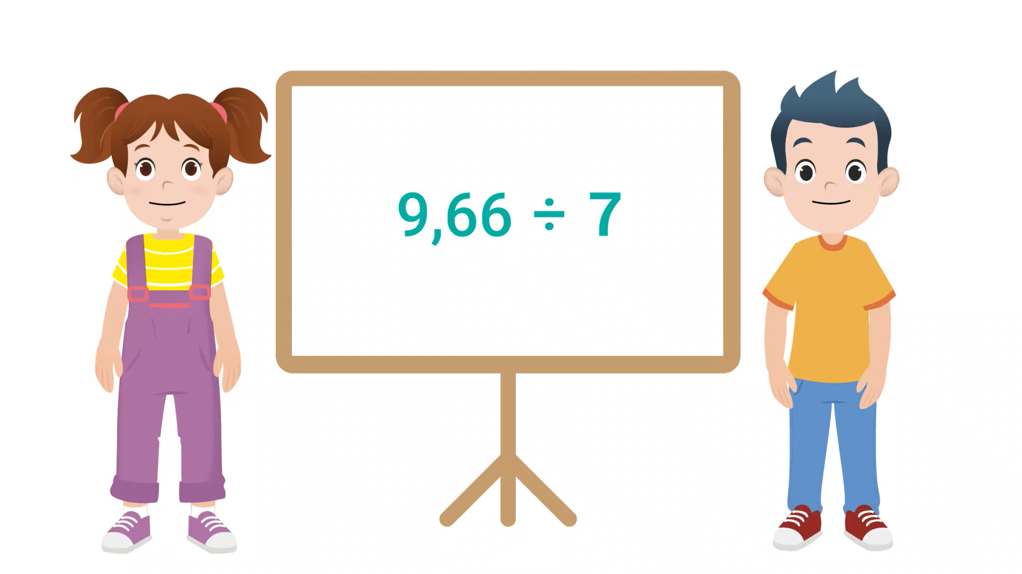
عرض فيديو النمذجة

Slide 18
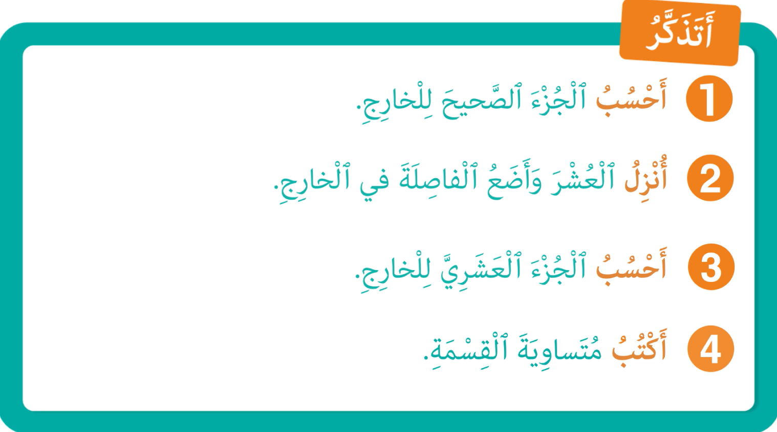
من يذكرنا بخطوات حساب الخارج العشري لقسمة عدد صحيح على عدد صحيح؟

Slide 19
(ة)خاص بالأستاذ
الممارسة الموجهة
3
3
النشاط 1
النشاط 2
النشاط 3

Slide 20
انتبهوا ، سنحسب هذه العملية خُطْوَةً خطوة مثل مجد وندى
$$9,66÷7 =…$$

Slide 21

ماذا نفعل في الخطوة الأولى؟
أكتب...
4
أحسب
3
أُنْزِلُ
2
أحسب...
1
$$9,66÷7 =…$$

Slide 22
على الألواح احسبوا الجزء الصحيح لخارج هذه القسمة.
أكتب...
4
أحسب
3
أُنْزِلُ
2
أحسب...
1
$$9,66÷7 =…$$

Slide 23

ارفعوا الألواح.

Slide 24
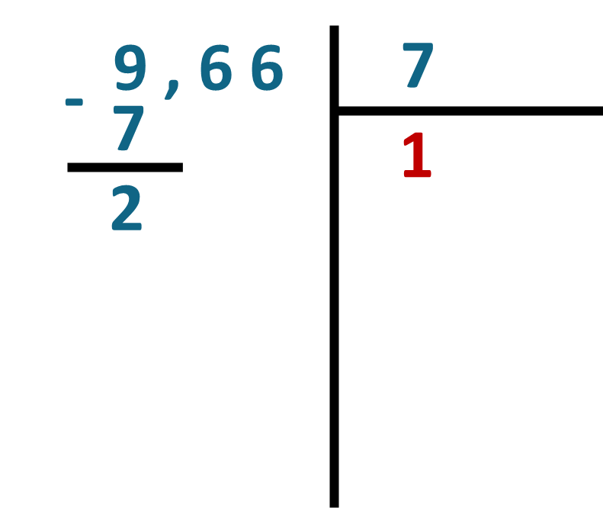

صححوا. من يشرح لنا كيف توصل للجواب؟
أكتب...
4
أحسب
3
أُنْزِلُ
2
أحسب...
1

Slide 25
ماذا نفعل في الخطوة الثانية؟
أكتب...
4
أحسب
3
أُنْزِلُ
2
أحسب...
1

Slide 26

على الألواح أنزلوا رقم الأعشار، وضعوا الفاصلة في الخارج.
أكتب...
4
أحسب
3
أُنْزِلُ
2
أحسب...
1

Slide 27
ارفعوا الألواح.

Slide 28
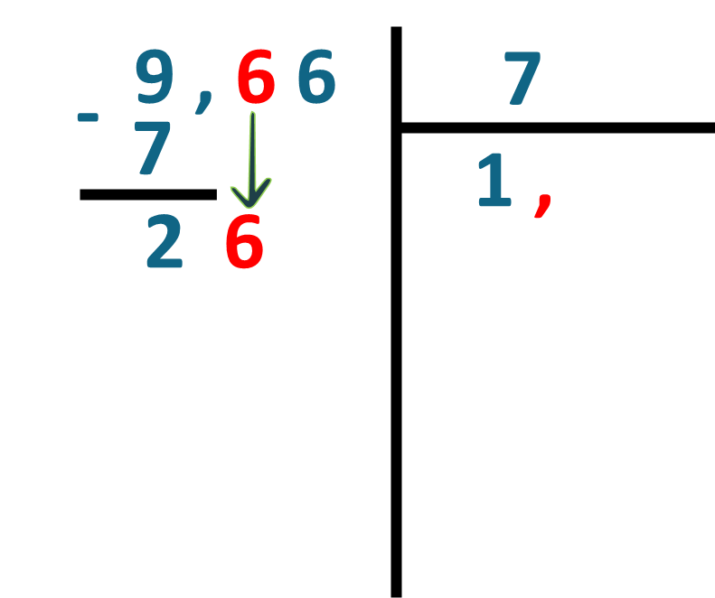
صححوا. من يشرح لنا كيف توصل للجواب؟
أكتب...
4
أحسب
3
أُنْزِلُ
2
أحسب...
1

Slide 29
ماذا نفعل في الخطوة الثالثة؟
أكتب...
4
أحسب
3
أُنْزِلُ
2
أحسب...
1

Slide 30
على الألواح احسبوا الجزء العشري لخارج هذه القسمة.
أكتب...
4
أحسب
3
أُنْزِلُ
2
أحسب...
1

Slide 31
ارفعوا الألواح.

Slide 32
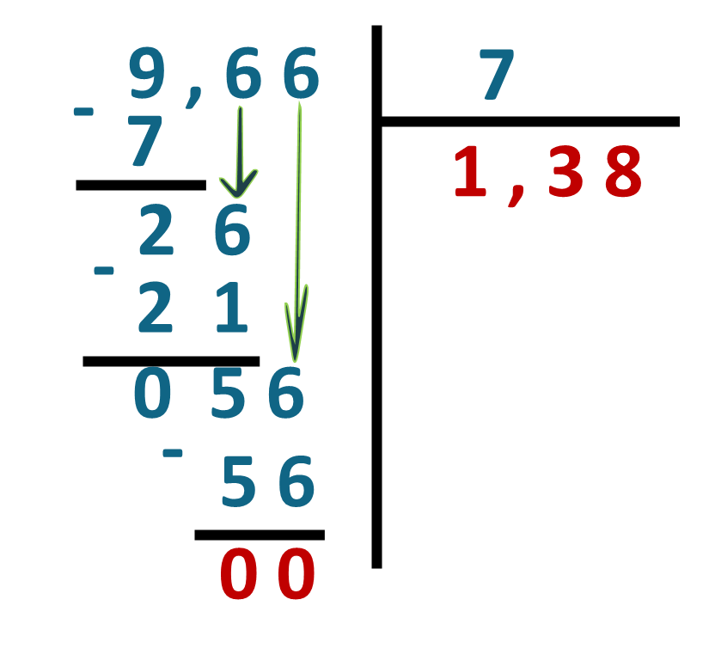
صححوا. من يشرح لنا كيف توصل للجواب؟
أكتب...
4
أحسب
3
أُنْزِلُ
2
أحسب...
1

Slide 33
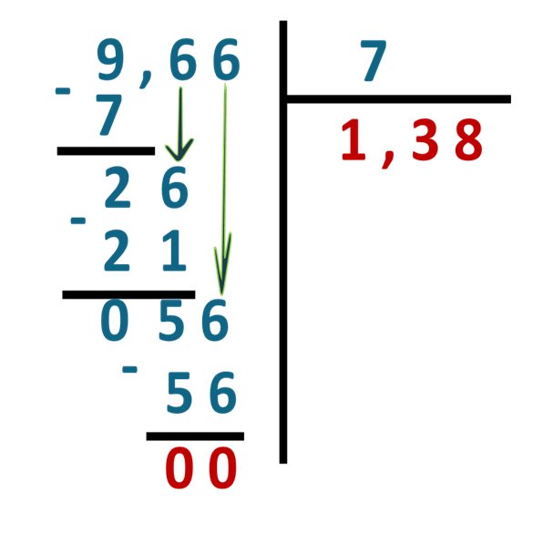
ماذا نفعل في الخطوة الرابعة؟
أكتب...
4
أحسب
3
أُنْزِلُ
2
أحسب...
1

Slide 34
على الألواح اكتبوا متساوية القسمة.
أكتب...
4
أحسب
3
أُنْزِلُ
2
أحسب...
1

Slide 35
ارفعوا الألواح.

Slide 36
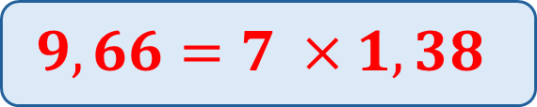
صححوا. من يشرح لنا كيف توصل للجواب؟
أكتب...
4
أحسب
3
أُنْزِلُ
2
أحسب...
1
$$9,66=7 ×1,38$$

Slide 37
(ة)خاص بالأستاذ
الممارسة الموجهة
3
3
النشاط 1
النشاط 2
النشاط 3

Slide 38
خذوا الألواح.

Slide 39
على الألواح، أحسبوا العملية التالية:
$$12,64÷8 =…$$

Slide 40
ارفعوا الألواح.

Slide 41
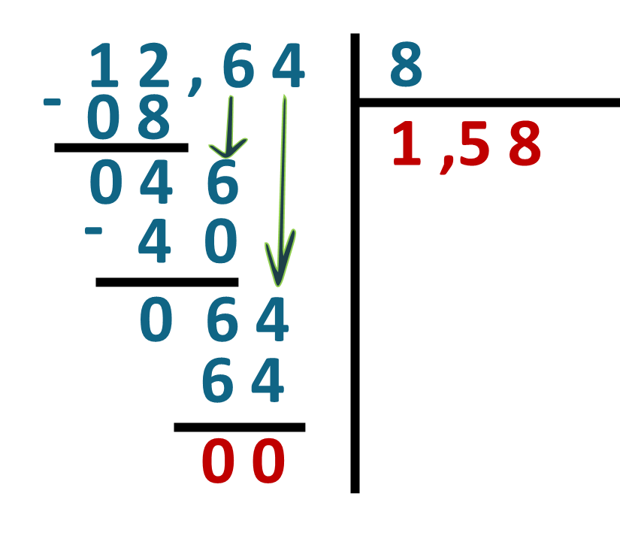
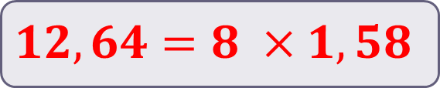
صححوا. من يشرح لنا كيف توصل للجواب؟
$$12,64=8 ×1,58$$

Slide 42
(ة)خاص بالأستاذ
الممارسة الموجهة
3
3
النشاط 1
النشاط 2
النشاط 3

Slide 43
الآن خذوا كراساتكم الصفحة 87

Slide 44
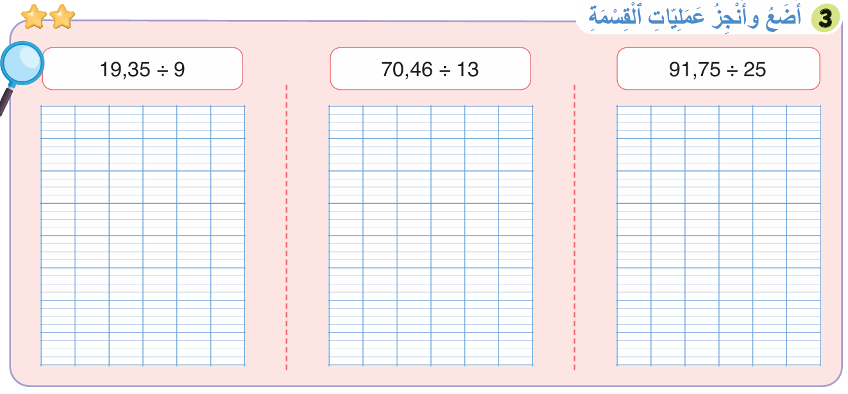
لديكم 5 دقائق للإنجاز، سأمر بين الصفوف لمساعدتكم.
5

Slide 45

الآن؛ ستشتغلون في ثنائيات

Slide 46
كل واحد يقارن إنجازه مع زميله. تأكدوا أنكم اتبعتم الخطوات بشكل سليم

Slide 47
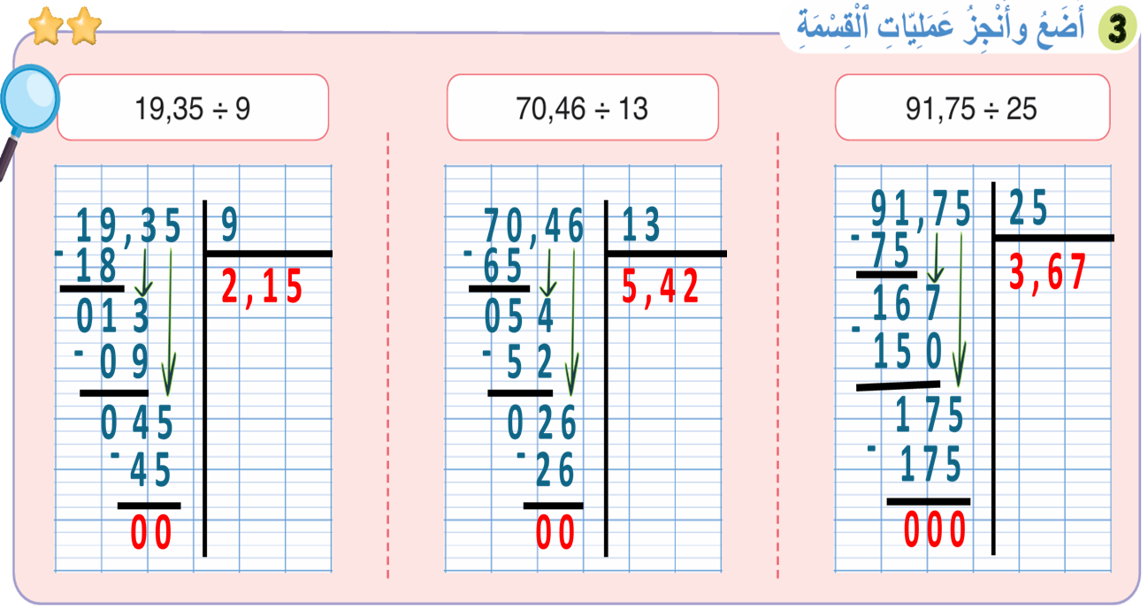
صححوا، من يشرح لنا كيف توصل للجواب؟

Slide 48
(ة)خاص بالأستاذ
الممارسة المستقلة
الممارسة المستقلة
4
3
أنجز بمفردي

Slide 49
أنجزوا النشاط على الصفحة 87. لديكم 5 دقائق.
سأمر بين الصفوف لمساعدتكم وتدوين ملاحظاتي على كراساتكم
5

Slide 50
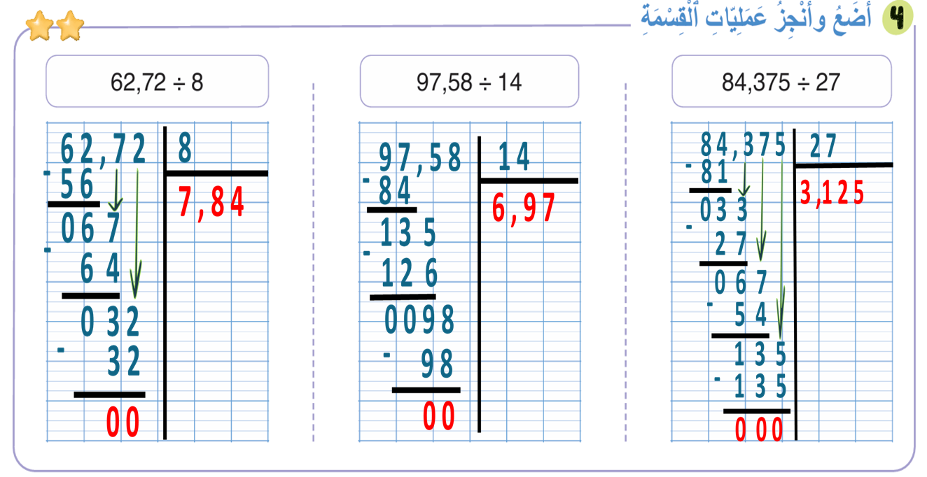
صححوا.

Slide 51
(ة)خاص بالأستاذ
اختتام الدرس
5

Slide 52
انتبهوا جيدا! أكملوا في المنزل الأنشطة التي لم نقم بإنجازها في الصفحتين 86 و 87.

Slide 53

إلى اللقاء. في الحصة القادمة، سنقوم بتصحيح الأنشطة المنجزة في المنزل.

Slide 54


بناء على إنجازات المتعلمين خلال الممارسة المستقلة

